Slide 1
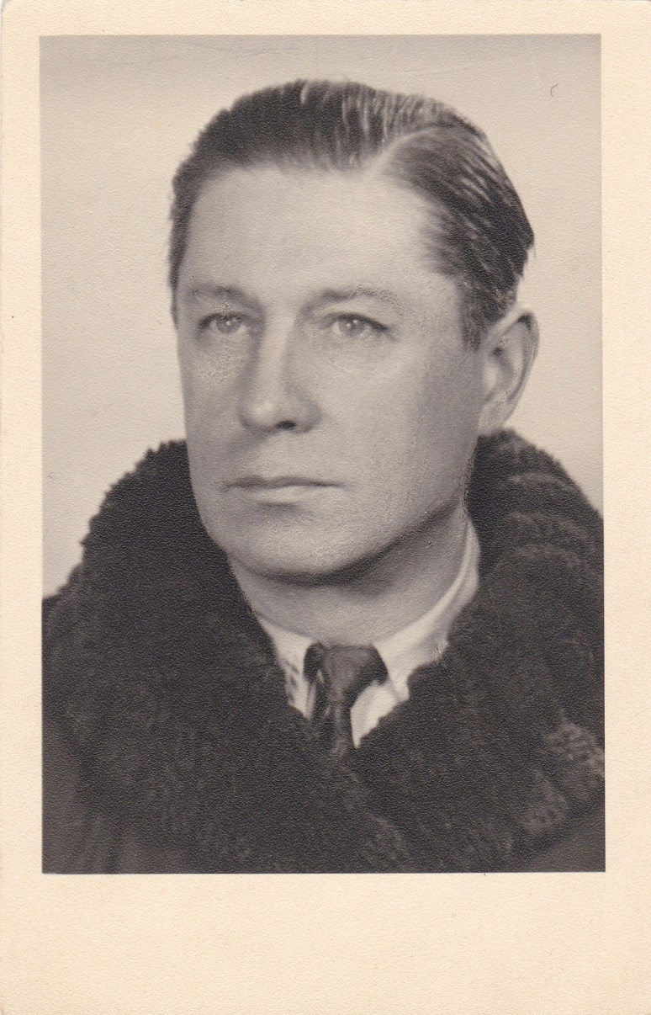

Slide 2
Jean Merlin 16.09.1897 – 22.09.1979
Ein Ellerstadter mit Geschichte

Slide 3
16.09.1897 Geboren in St. Just-Challessin
Französische Gemeinde im Département
Isère, ca. 2.600 Einwohner
1914 – 1918 Teilnahme am 1. Weltkrieg
1918 Schwere Gasvergiftung
Danach als Automechaniker in Paris lebend
08.07.1931 Diplom als Industriedesigner an der Allgemeinen Fernhochschule Paris
erworben
15.07.1934 Bescheinigung weiterer Ausbildung

Slide 4
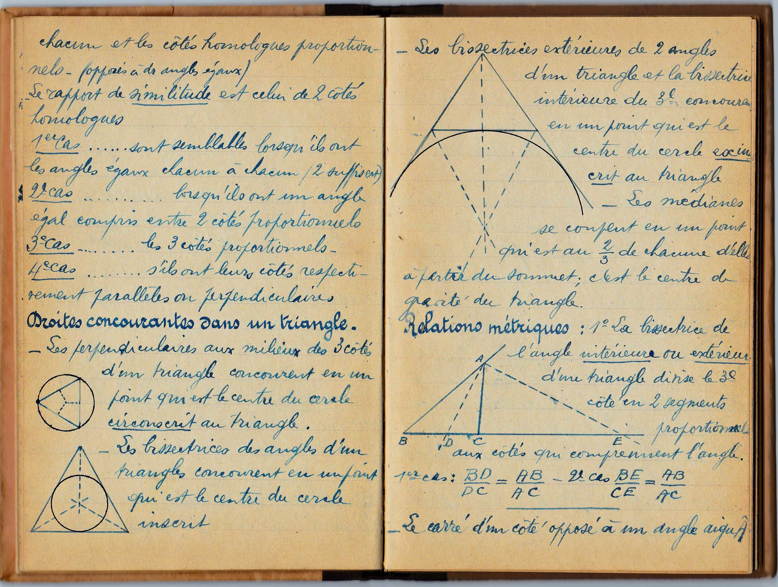

Slide 5
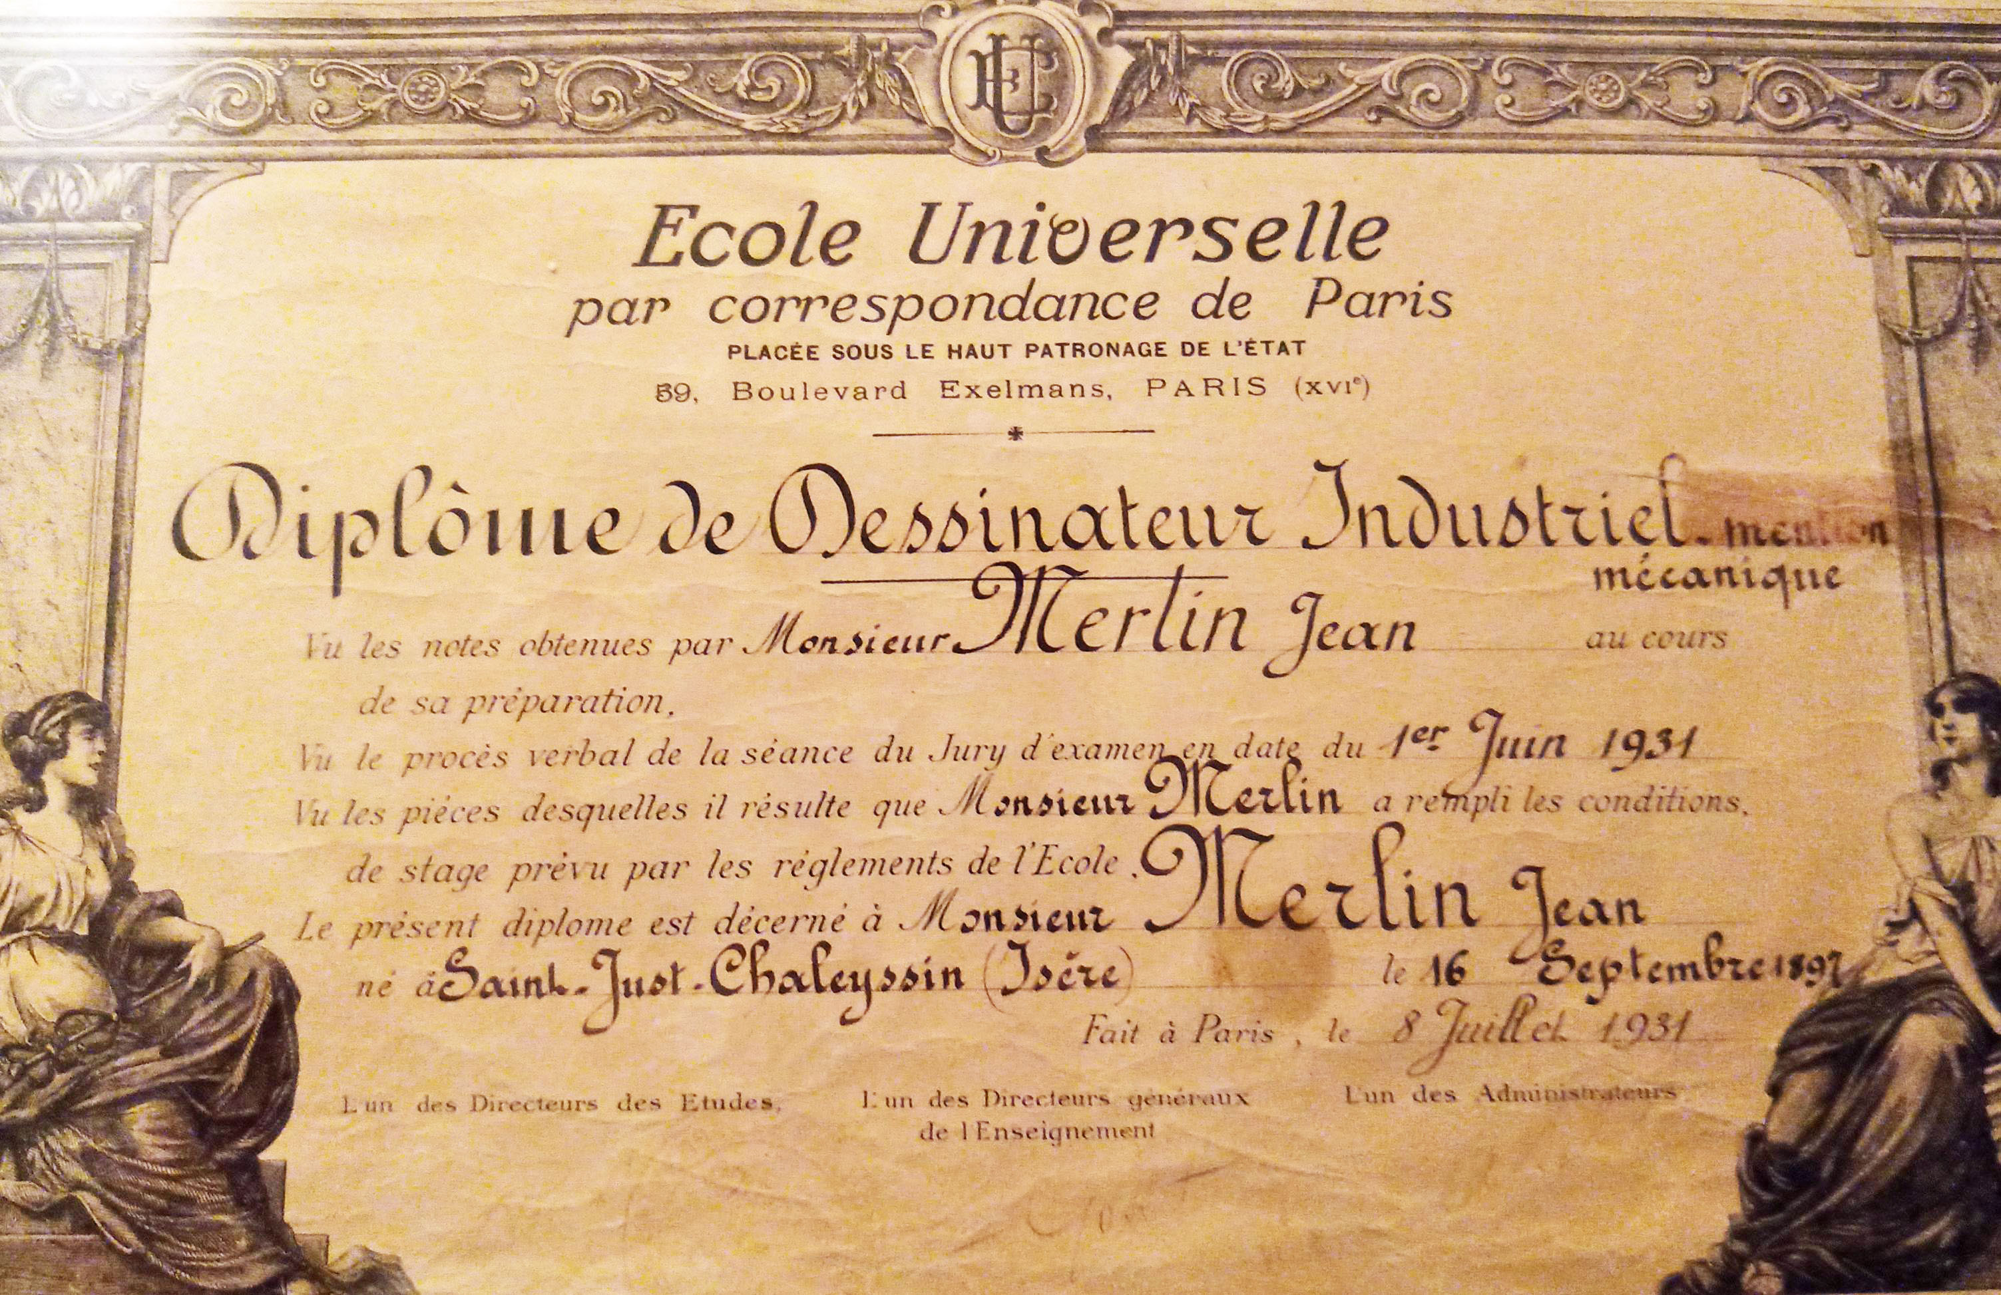

Slide 6
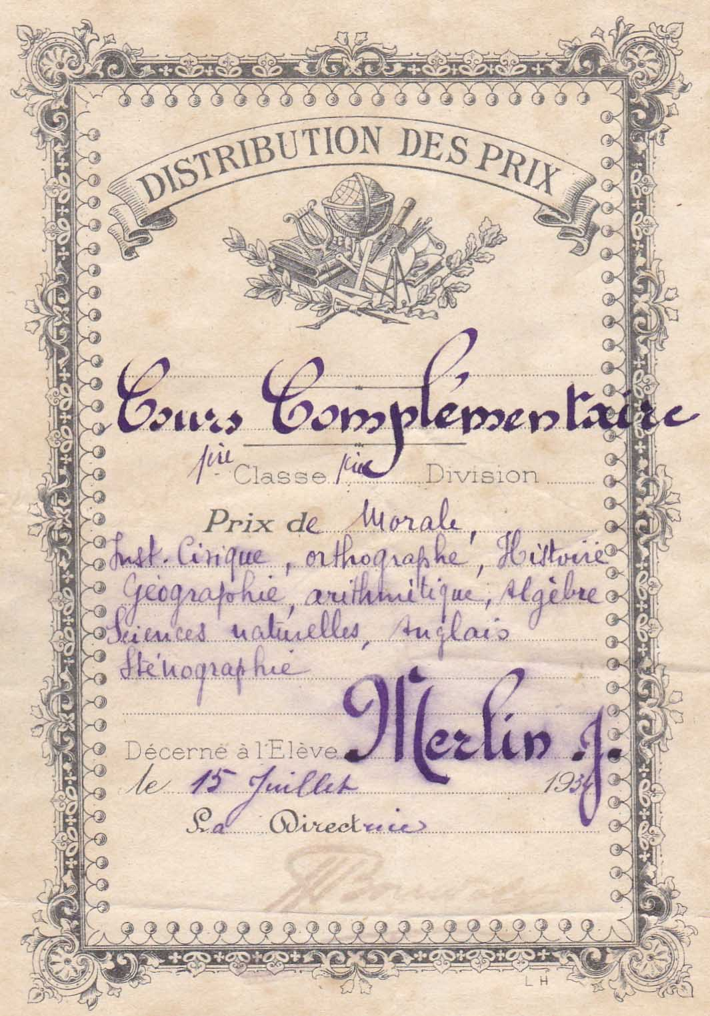

Slide 7
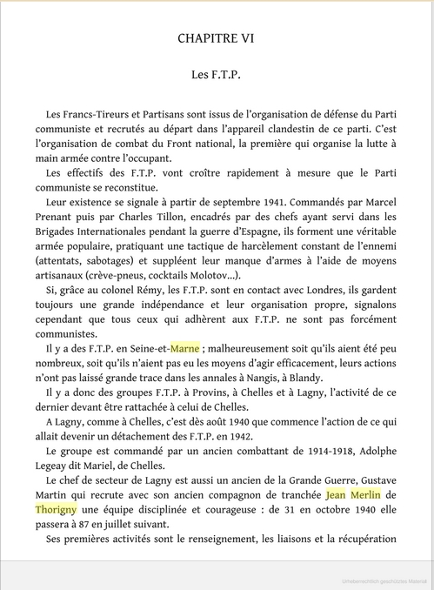

Slide 8
1940 Zusammen mit Gustav Martin wird eine
Resistancegruppe für den Bereich Lagny
mit 81 Mitgliedern aufgebaut
19.10.1940 41 Mitglieder, darunter Martin, werden von
der Gestapo verhaftet.
Jean Merlin übernimmt das Kommando über
den Bereich Langny.

Slide 9
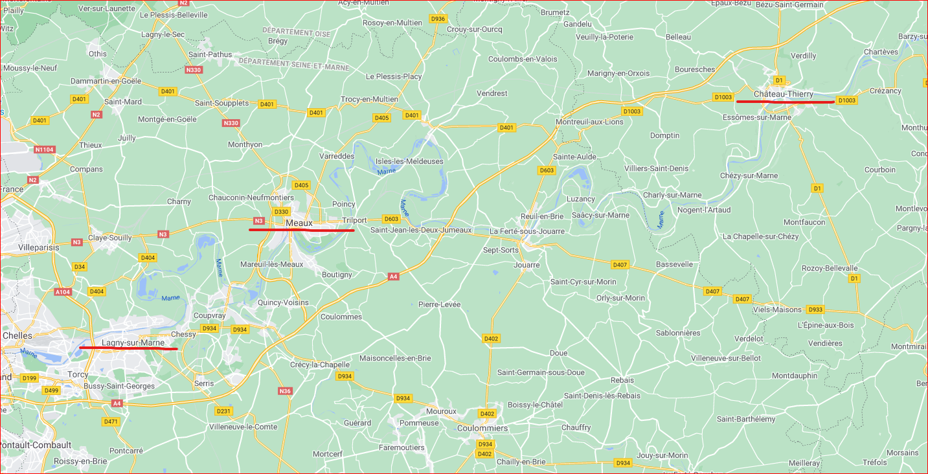

Slide 10
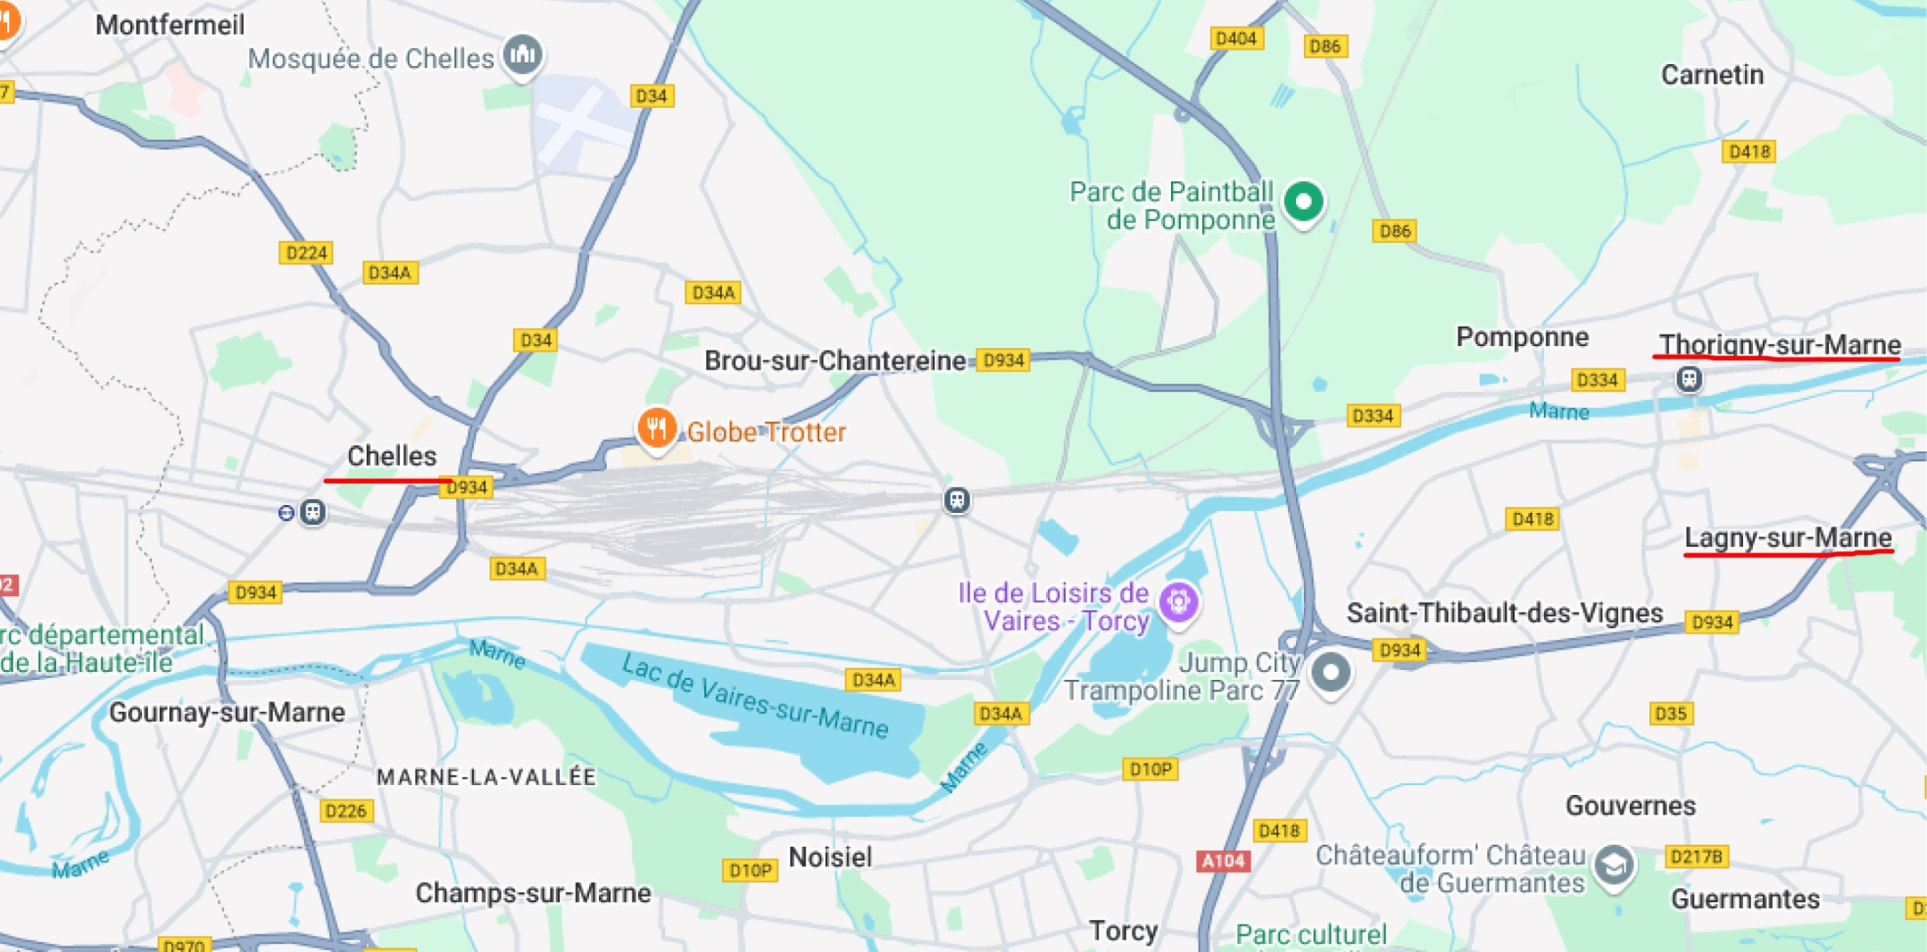

Slide 11
06.02.1943 Überfall auf einen Zug mit Deutschen Soldaten bei Thieux-Juilly
15.02,1943 Jean Merlin wird mit 3 weiteren Männern
verhaftet
23.06.1943 Verurteilung durch das Pariser Sonder-
gericht zu Haftstrafen zwischen 18 Mo-
naten und 3 Jahren.

Slide 12
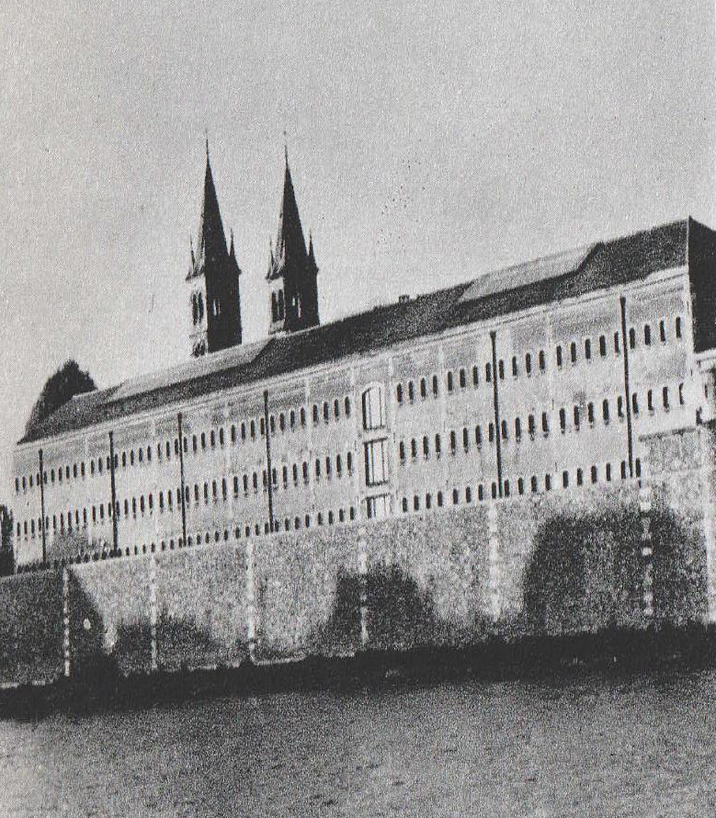
21.11.1943 Erfolgloser Fluchtversuch aus dem Gefängnis
in Merlun
Quelle: La Déportation Edition Le Patriote Resistant (F.N.D.I.R.P.) Paris 1967

Slide 13
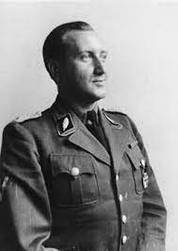
15.05.1944 Einlieferung ins KZ Buchenwald durch den
Befehlshaber der Sicherheitspolizei Paris
(SS Standartenführer Helmut Knochen) als
politischer Gefangener
Bundesarchiv, Bild 101III-Alber-096-11 / Alber, Kurt / CC-BY-SA 3.0

Slide 14
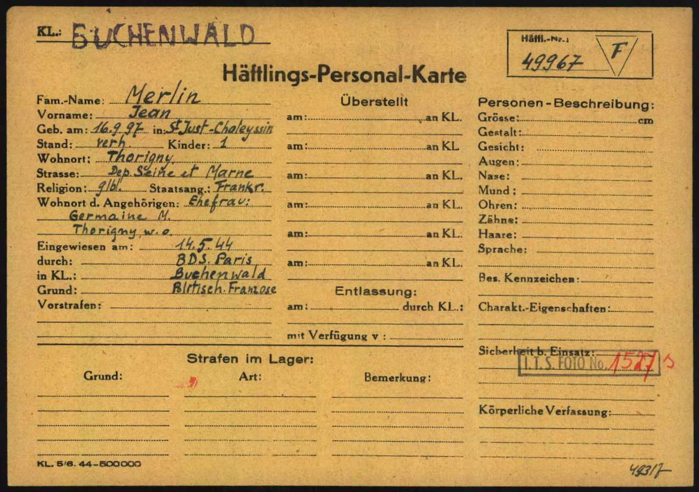

Slide 15
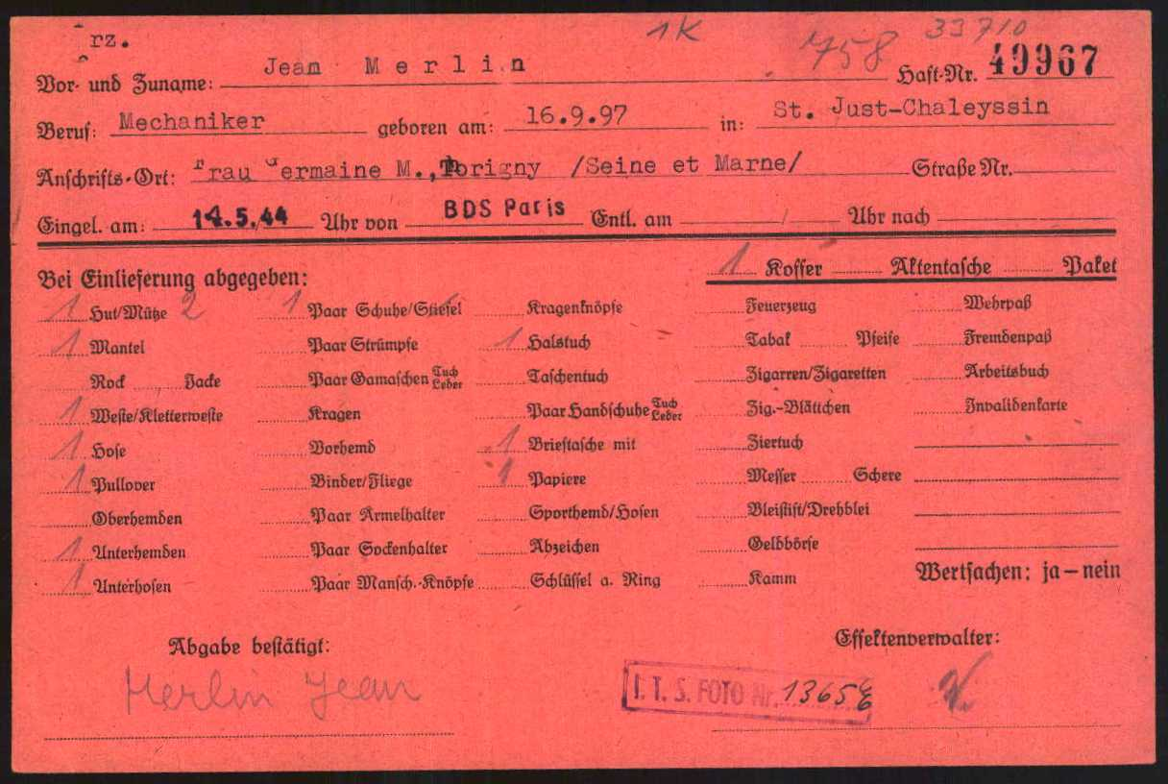

Slide 16
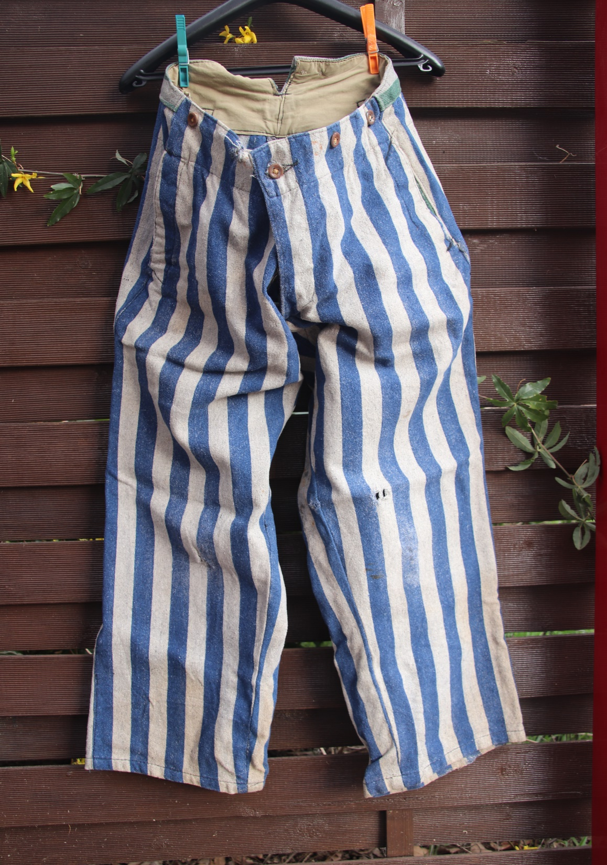
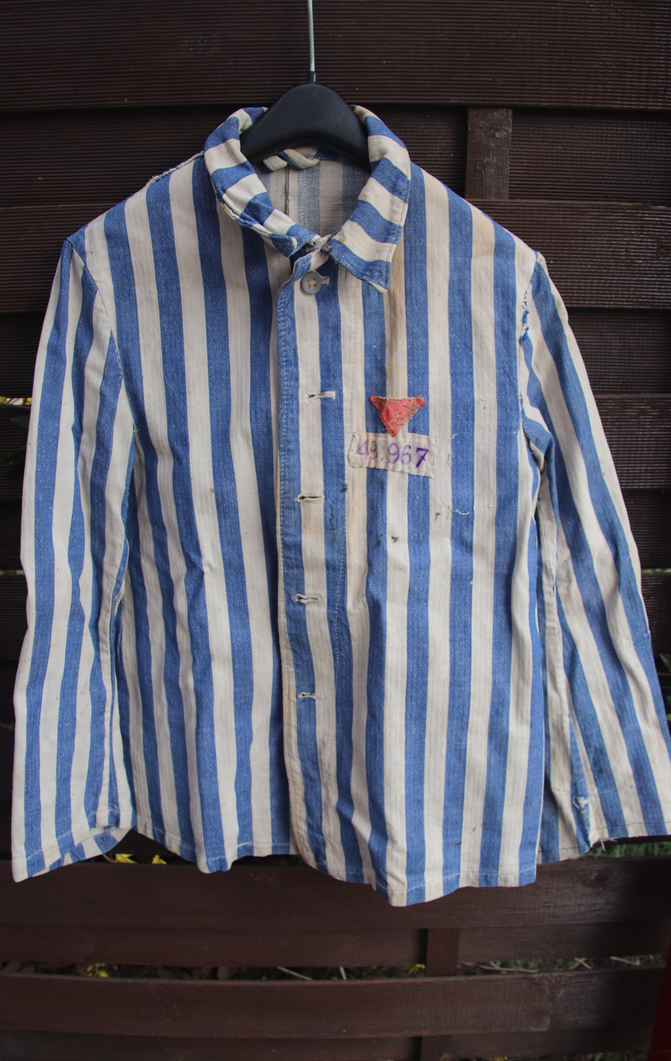

Slide 17
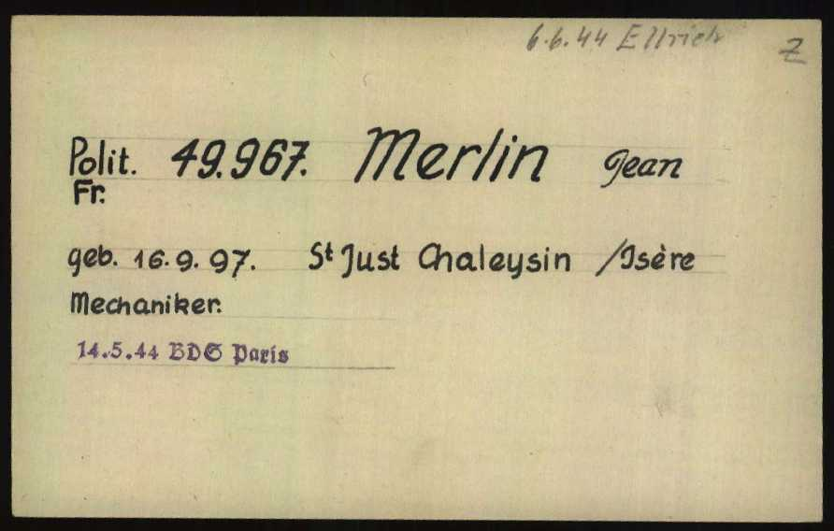
05.1944 – Aufenthalt in div. Außenlagern (Dora,
04.1944 Ellrich, Günzrode)
15.04.1945 Befreiung des KZ Bergen-Belsen durch
britische Truppen. Unter den 60.000 be-
freiten Häftlingen befand sich Jean Merlin

Slide 18
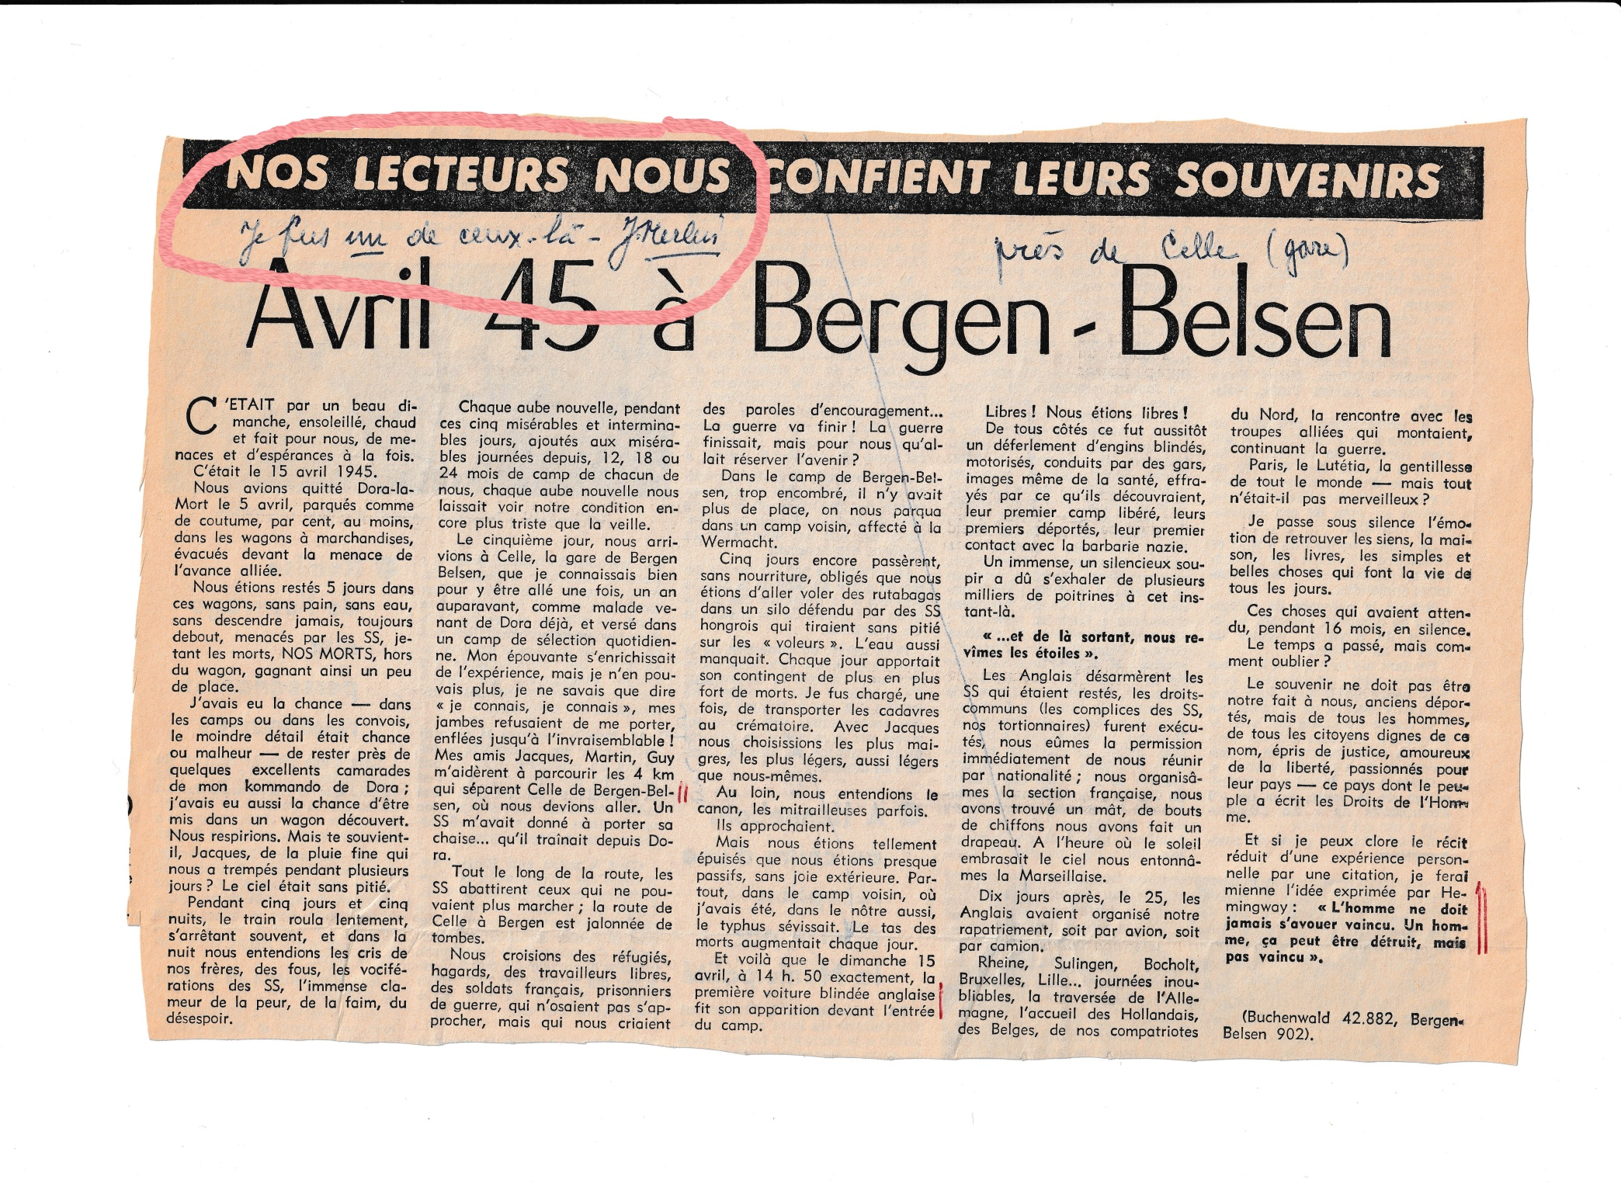

Slide 19
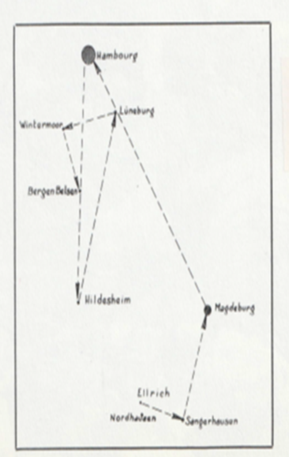
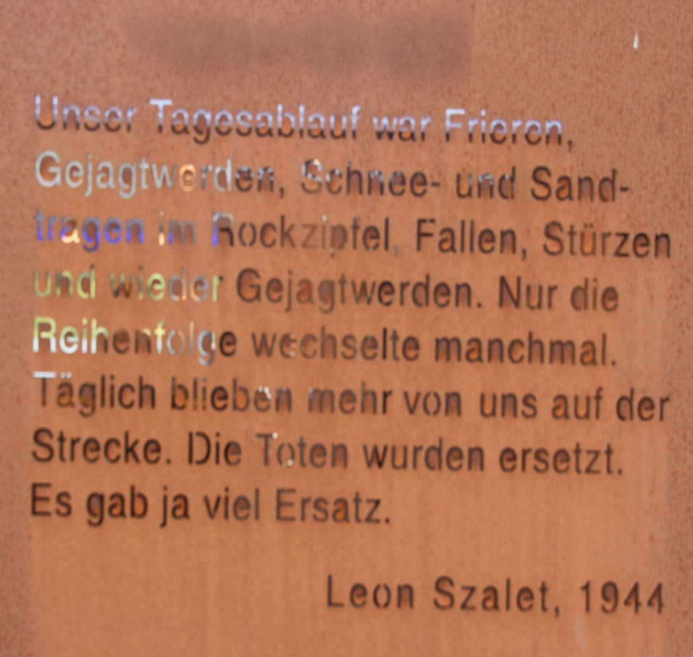
Quelle: La Déportation F.N.D.I.R.P.
Paris 1967

Slide 20
4.1945 / 46 Vermutlicher Aufenthalt in Erholungslagern in Belgien
1946 - Aufenthalte in Paris und Ludwigshafen im
Zusammenhang mit dem Quäkerhilfswerk.
Hierbei lernte er seine spätere Frau kennen.
Elise, genannt Liesel, Schilling arbeitete bei der
Stadtverwaltung in Ludwigshafen.

Slide 22
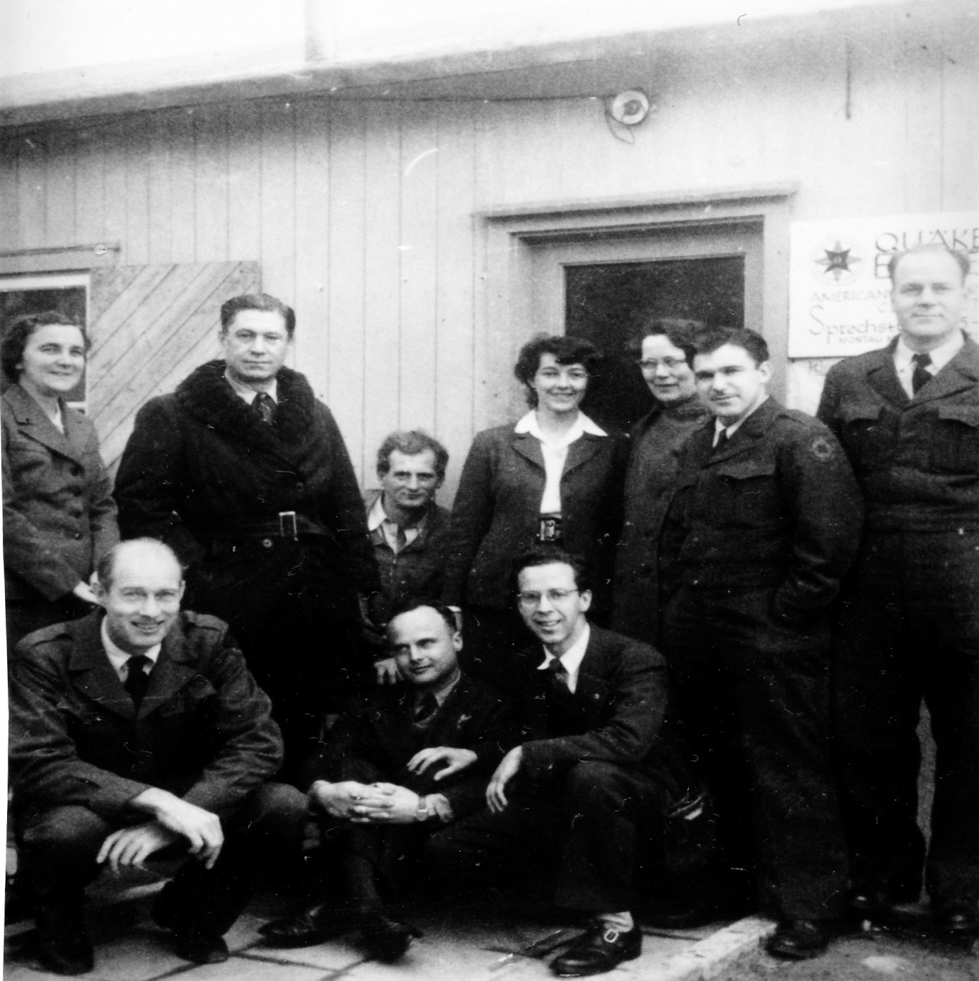

Slide 23
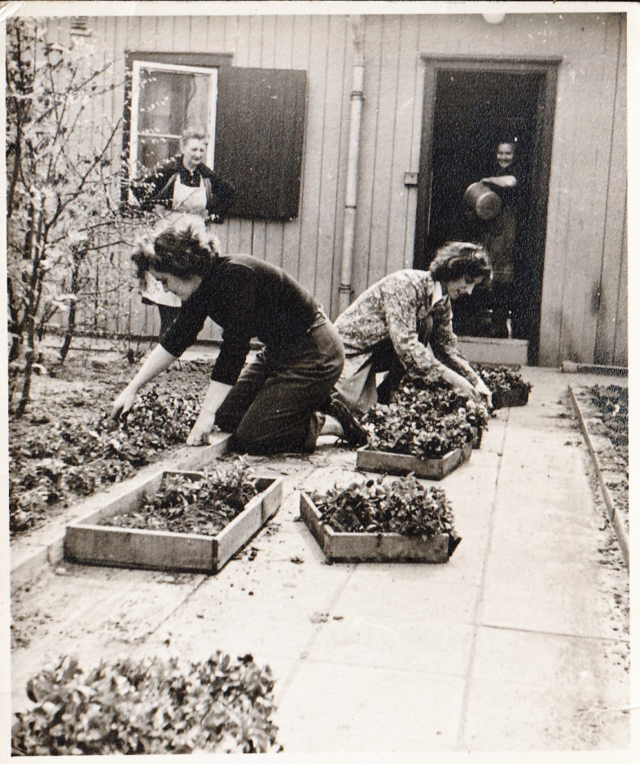

Slide 25
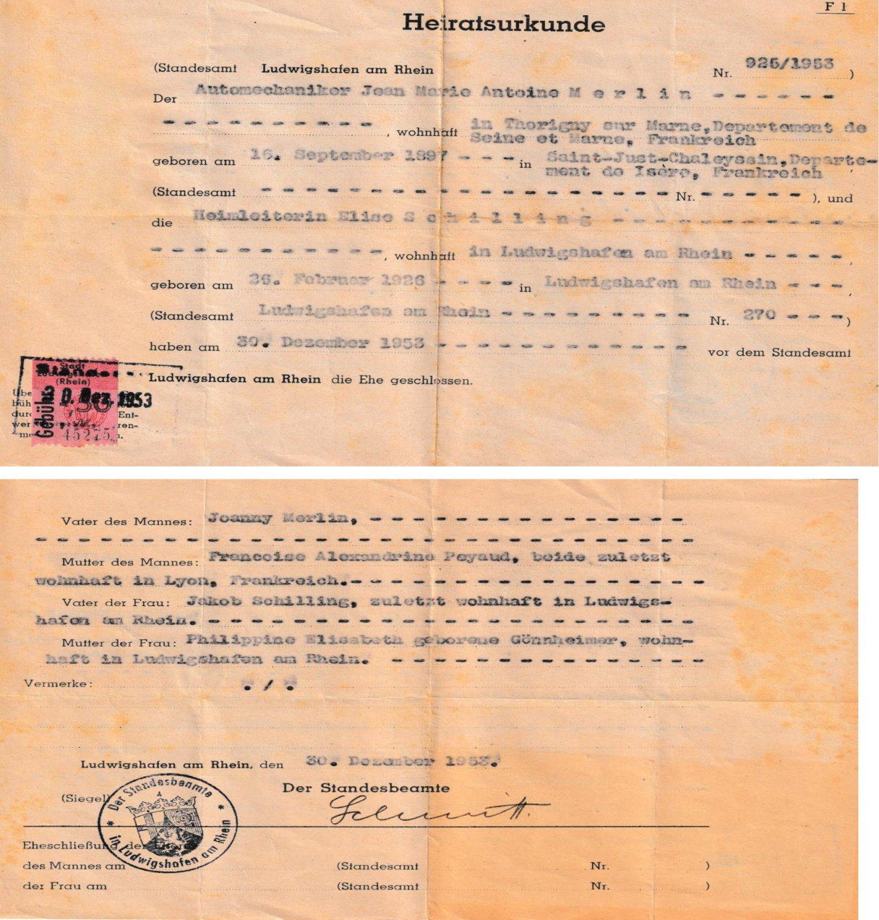
30.12.1953 Heirat in Ludwigshafen

Slide 26
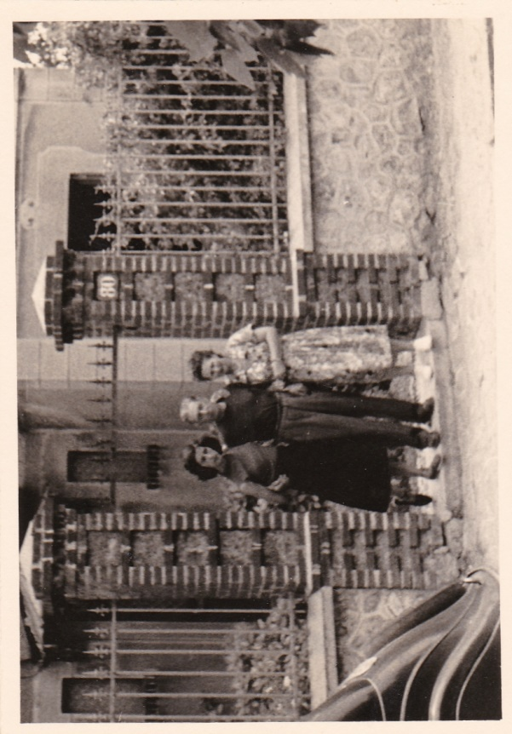
1953 – 1963 Das Ehepaar Merlin lebt in Frankreich

Slide 27
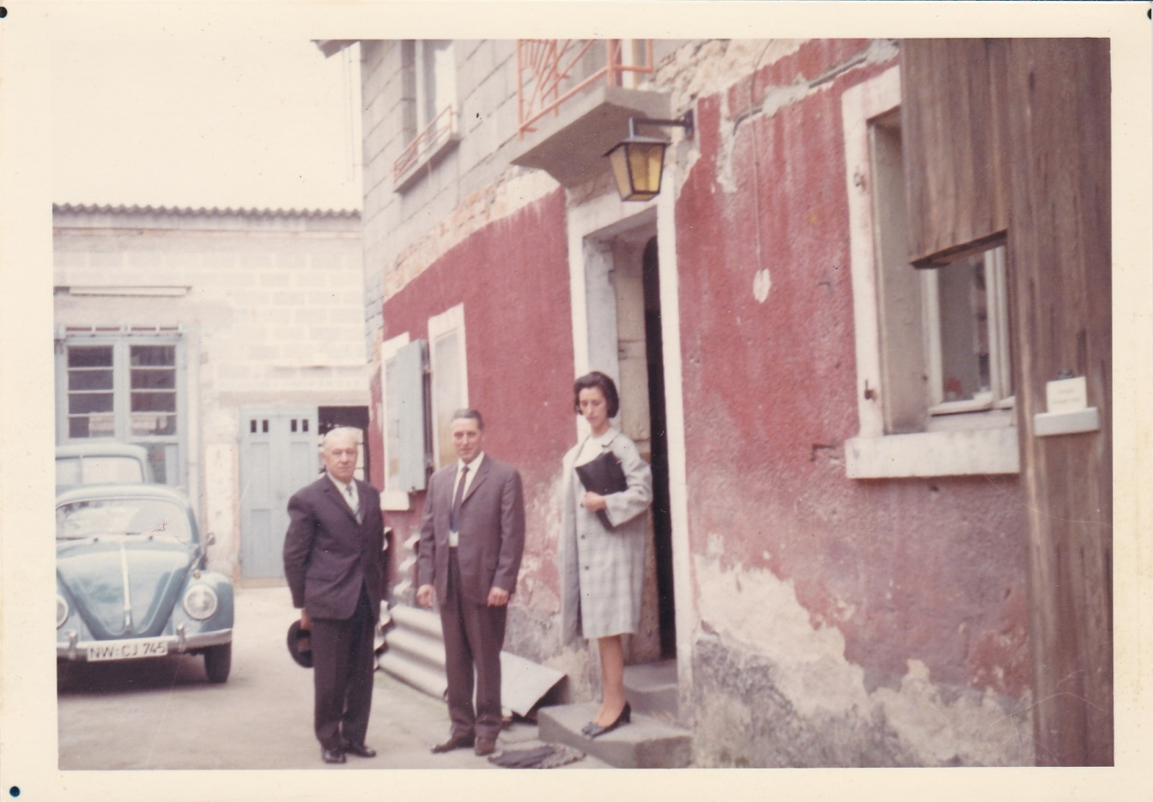
1963 Das Ehepaar zieht zum Bruder der Frau, Jakob
Schilling, nach Ellerstadt

Slide 28
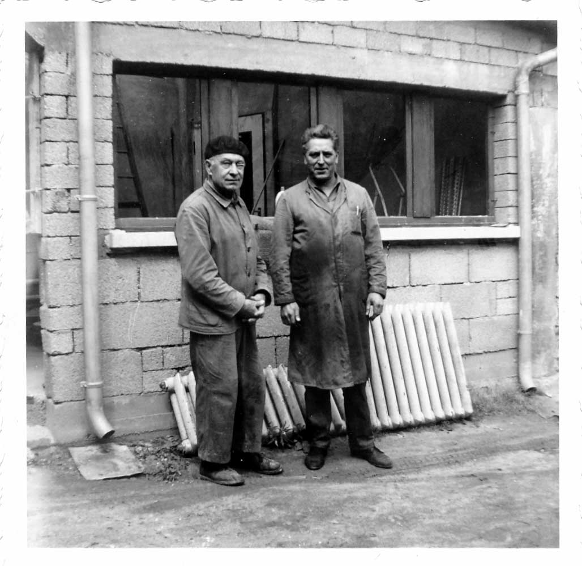
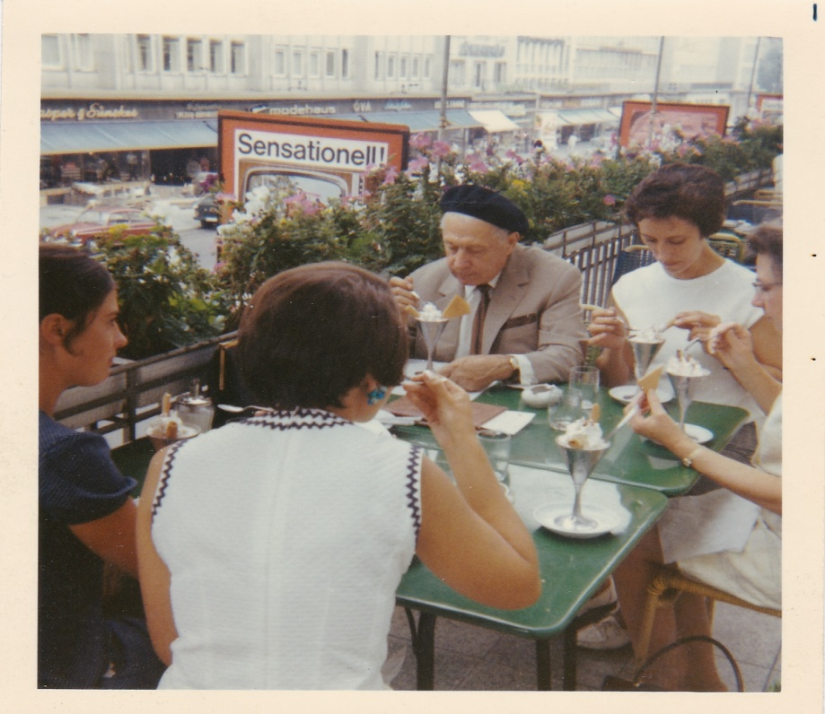

Slide 29
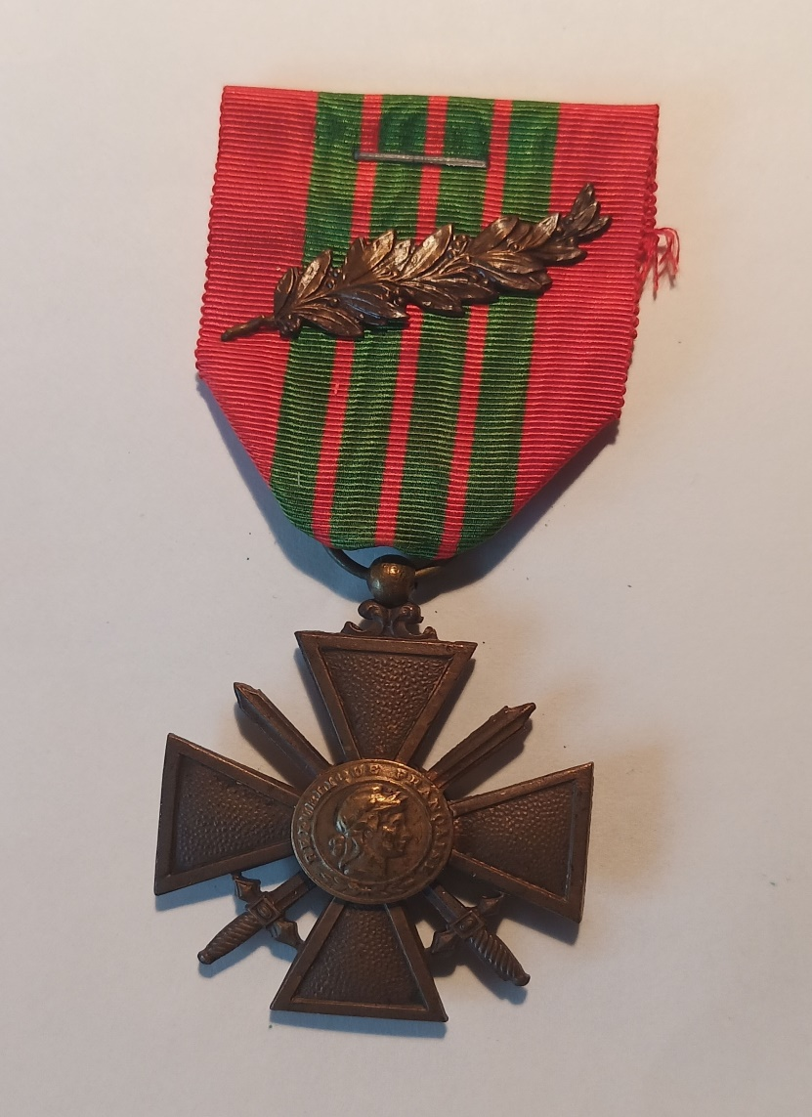
Verleihung folgender Orden durch den
französischen Präsidenten Pierre Messmer:
Croix de Guerre 39 – 45 avec
Palme

Slide 30
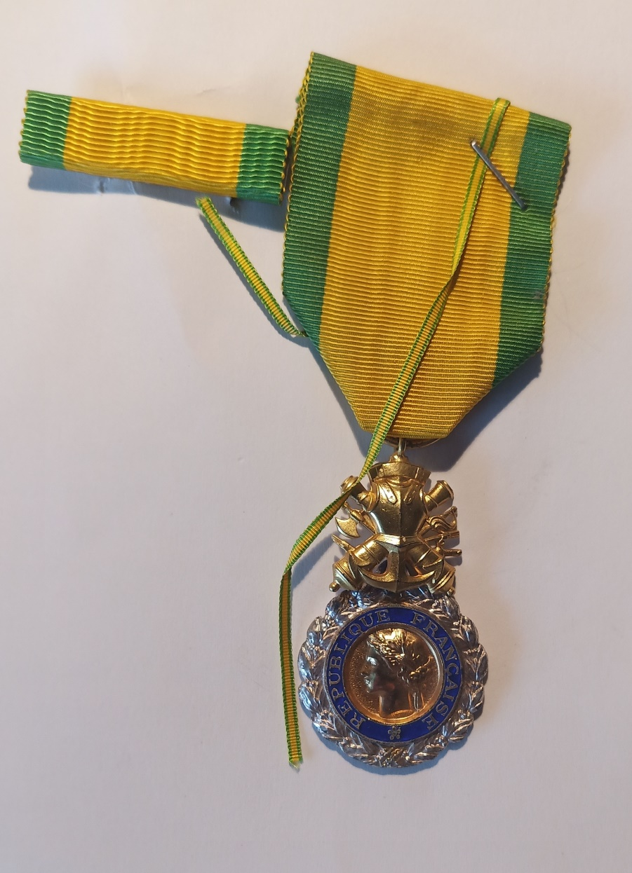
Medaille Militaire Valeur et Discplin

Slide 31
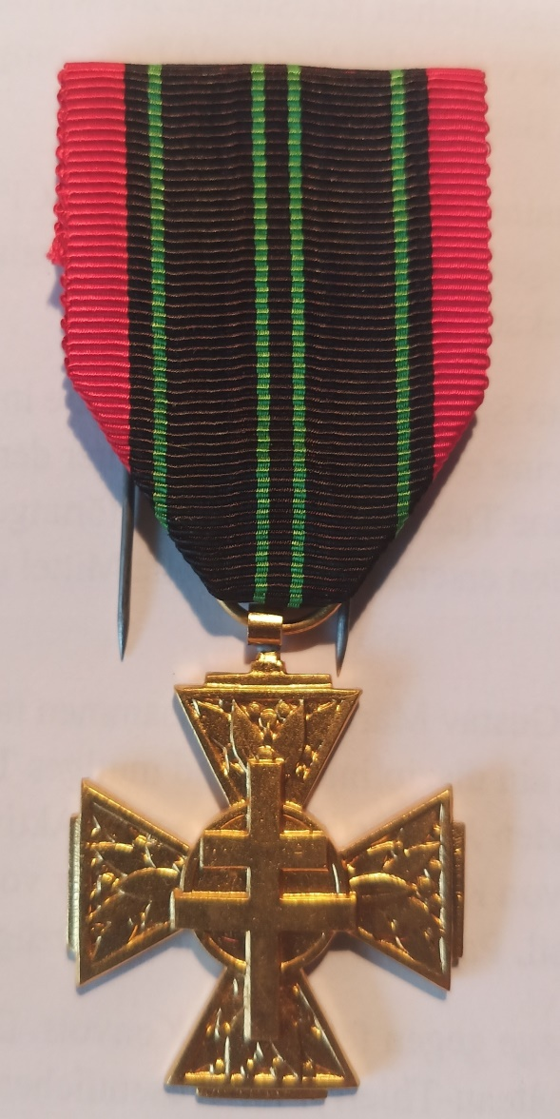
Jean Merlin war weiterhin Träger des
Resistance Volunteer Combatant´s Cross

Slide 32
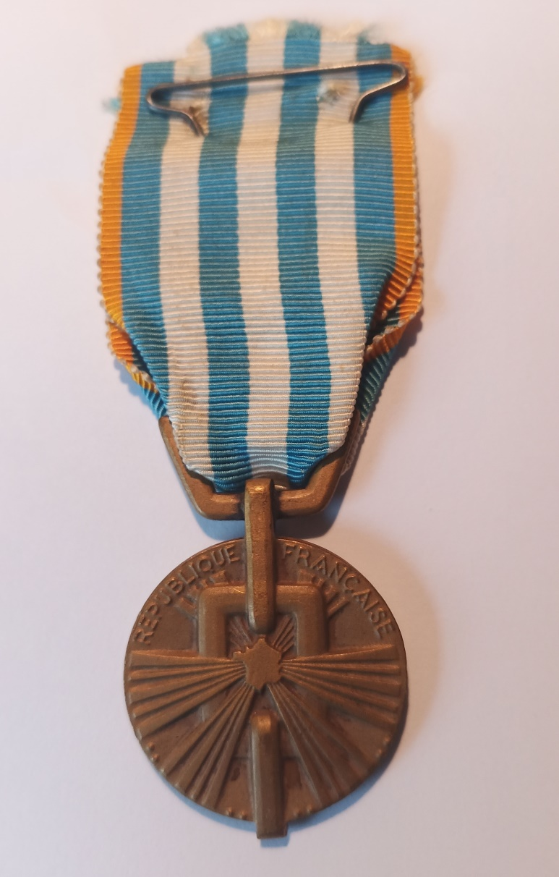
und der
Médaille de la déportation et de l´internement politique

Slide 33
22.09.1979 Jean Merlin verstirbt in Ludwigshafen
und wird in Ellerstadt beigesetzt

Slide 34
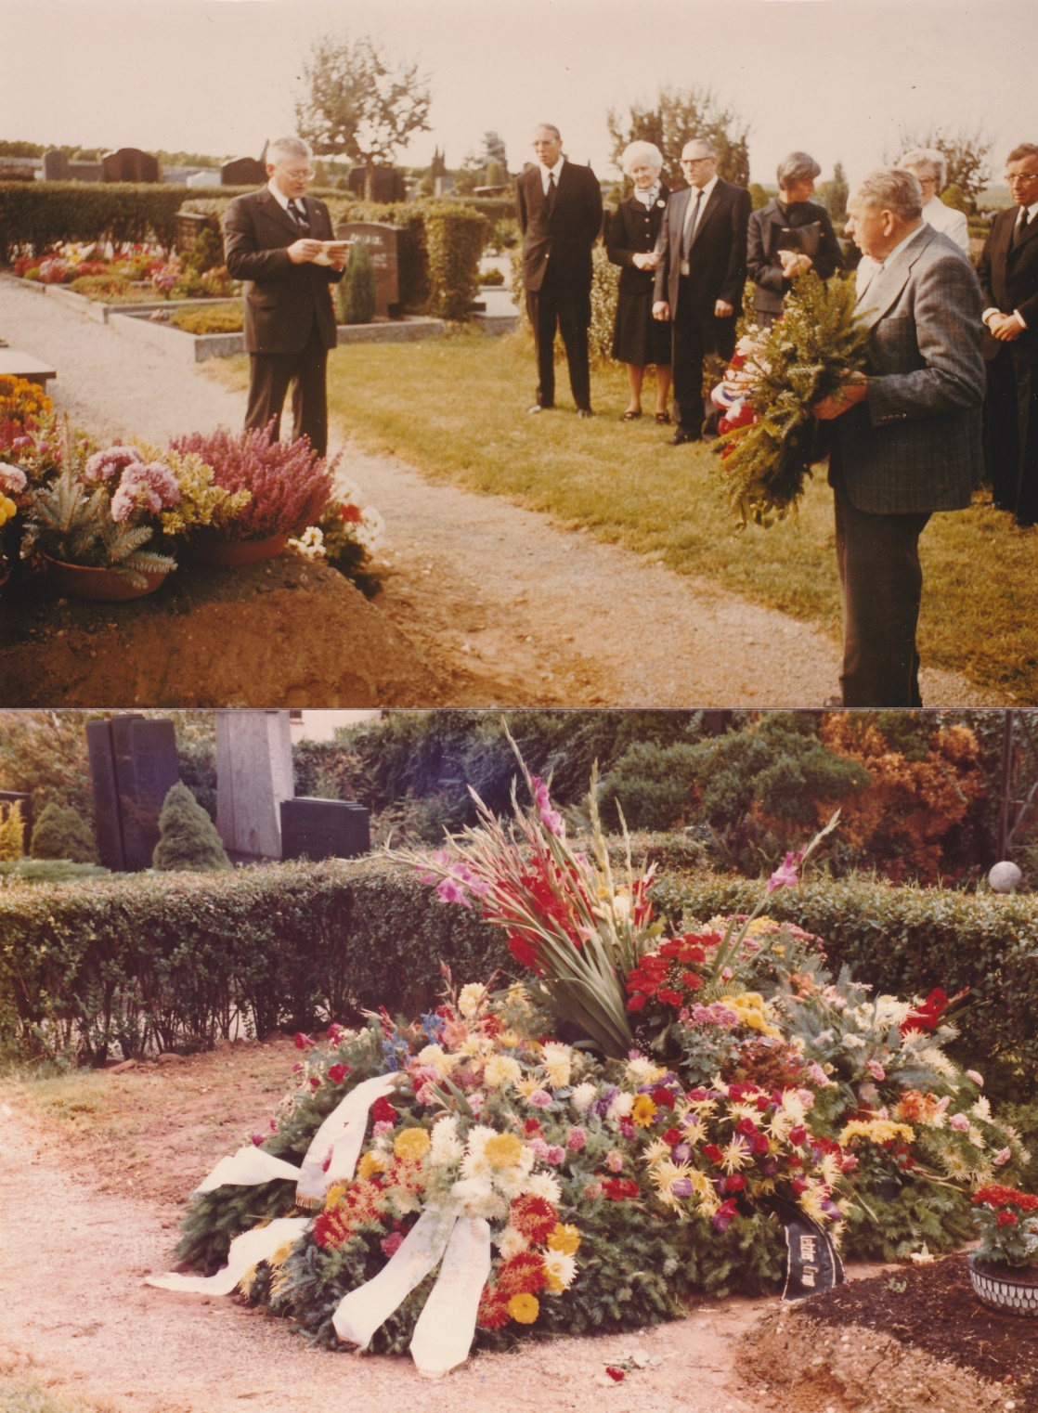

Slide 35
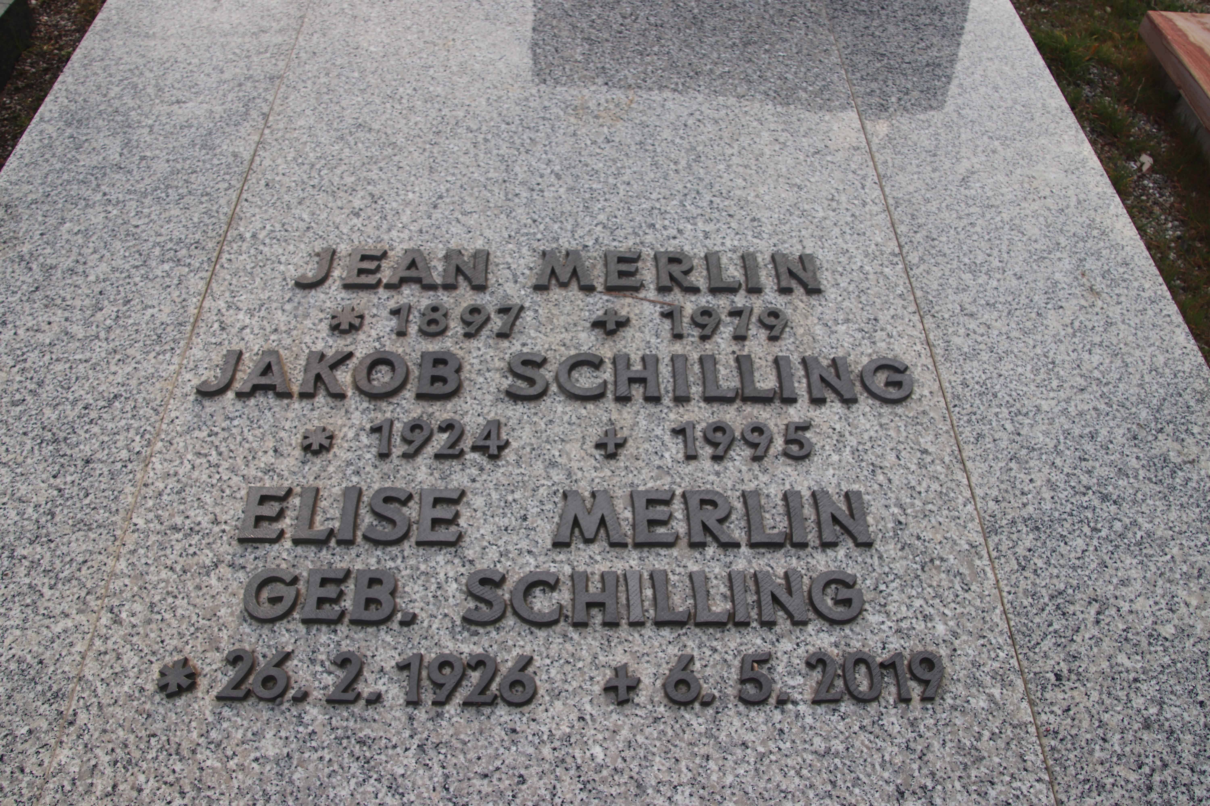

Slide 36
Herzlichen Dank an
Walburga Mühlpfordt
Friedhelm Hafner
Günter Lauer
Angelika Wiel
Sie, für Ihr Interesse an Jean Merlin

Slide 37
Ortsgeschichte Ellerstadt e. V.
Kontaktadresse:
Hohenfelserstraße 4
67158 Ellerstadt
E-Mail: ortsgeschichte-ellerstadt-e-v@gmx.de
Internet: ortsgeschichte-ellerstadt.de
Bankverbindung:
VR Bank Mittelhaardt eG
IBAN: DE55 5469 1200 0119 4380 47

